Slide 1
09 febbraio 2018
VALUTAZIONE,PROVE INVALSI, ESAME DI STATO
COSA CAMBIA

Slide 2
L. 107 novità introdotte
La valutazione è ancora effettuata in decimi, ma i voti diventano espressione dei livelli di apprendimento raggiunti e sono affiancati da una specifica certificazione delle competenze.
Le attività svolte nell’ambito dell’insegnamento di Cittadinanza e Costituzione diventano oggetto di valutazione che confluisce nelle discipline dell’area storico-geografica.
L’ammissione alla classe successiva si può ottenere anche riportando delle insufficienze in una o più discipline. In tal caso, le scuole devono attivare percorsi volti a superare le lacune nelle discipline in questione.
Resta ferma, ai fini dell’ammissione alla classe successiva/esame di Stato, la frequenza di almeno tre quarti del monte ore annuale.

Slide 3
NORMATIVA DI RIFERIMENTO
Dlgs 62/2017 - Norme in materia di valutazione e certificazione delle competenze nel primo ciclo ed esami di Stato
Dlgs 741/2017- Esame di Stato conclusivo del primo ciclo di istruzione
Dlgs 742/2017- Norme in materia di valutazione e certificazione delle competenze nel primo ciclo ed esami di Stato
Nota MIUR 1865- Indicazioni in merito a valutazione, certificazione delle competenze ed Esame di Stato nelle scuole del primo ciclo di istruzione.

Slide 4
COSA VIENE VALUTATO
Gli apprendimenti disciplinari
Ossia i livelli di apprendimento raggiunti nelle diverse discipline riferiti non solo alle conoscenze ma anche alle competenze ed abilità.
Sono espressi in decimi.
Fanno riferimento ad indicatori e descrittori definiti nelle rubriche di valutazione disciplinare allegate al curricolo.

Slide 5
COSA VIENE VALUTATO
Il processo formativo
Ossia sia gli aspetti cognitivi ( il percorso di apprendimento ) sia gli aspetti afferenti alla persona nella sua interezza.
Nel nuovo documento di valutazione la valutazione disciplinare è integrata dalla “descrizione del processo e del livello globale di sviluppo degli apprendimenti raggiunto”
Gli indicatori di riferimento sono evidenziati dettagliatamente nel DOCUMENTO SULLA VALUTAZIONE dell’IC e cioè:

Slide 6
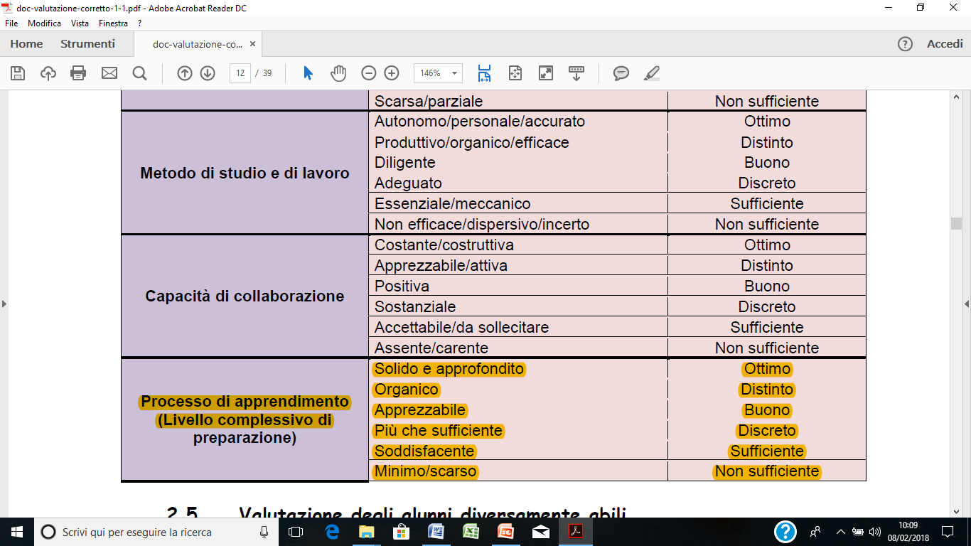
Dal documento sulla valutazione ( consultabile direttamente sul sito anche nel PTOF)

Slide 7
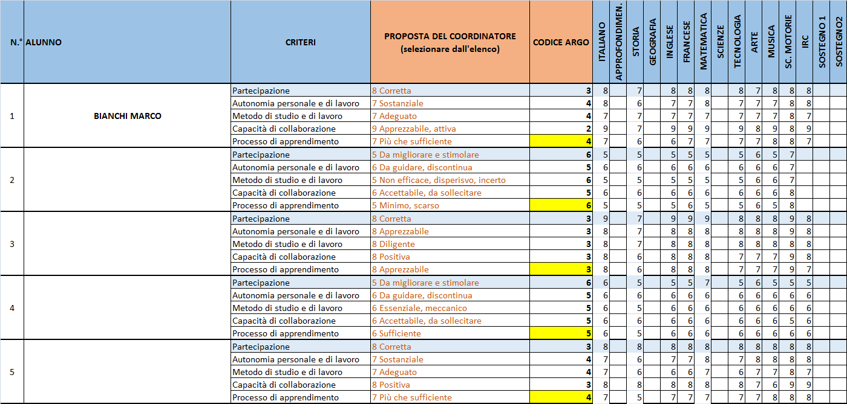
GRIGLIA PER LA VALUTAZIONE DEL PROCESSO DI APPRENDIMENTO - ESEMPIO

Slide 8
COSA VIENE VALUTATO
COMPORTAMENTO
Viene espresso con un giudizio di livello
A (alto - ottimo)
B (intermedio - buono )
C (base - sufficiente)
D (iniziale - non sufficiente)
Gli indicatori di riferimento sono evidenziati dettagliatamente nel DOCUMENTO SULLA VALUTAZIONE dell’IC e cioè:

Slide 9
Dal documento sulla valutazione ( consultabile direttamente sul sito anche nel PTOF)
SÉ: CURA E CONSAPEVOLEZZA DI SÉ
ALTRI: CONOSCENZA E CURA DELLA COMUNICAZIONE, CURA DELLE RELAZIONI, CURA DEGLI AMBIENTI
MONDO: CONOSCENZA E APPLICAZIONE DELLE REGOLE SOCIALI, CONOSCENZA DELLA COSTITUZIONE E DELLE ISTITUZIONI, IMPEGNO SOCIALE E CIVILE (vedi documento sulla valutazione)

Slide 10
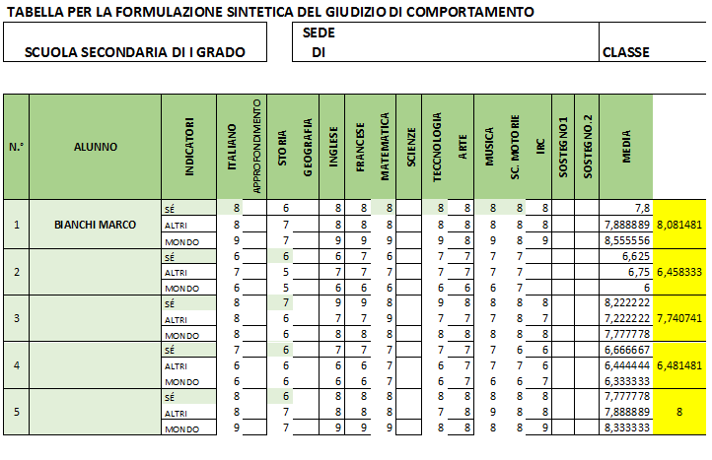
GRIGLIA PER LA VALUTAZIONE DEL COMPORTAMENTO - ESEMPIO

Slide 11
VALUTAZIONE DEL COMPORTAMENTO - INDICATORI
SÉ
10-9 (LIVELLO ALTO) L’alunno dimostra autonomia, efficienza e sicurezza nella cura di sé. Consapevole dei propri punti di forza e di debolezza, conosce e mette in atto le strategie per valorizzare i primi e rimediare ai secondi (automiglioramento). Ha chiari i primi passaggi di un progetto di vita personale e socialmente valido.
ALTRI
8-7 (LIVELLO INTERMEDIO) L’alunno riconosce le diverse situazioni comunicative e utilizza un linguaggio/lessico adeguato. Attivo e collaborativo, si impegna a creare un ambiente funzionale al compito. Gestisce i materiali e gli spazi con ordine e rispetto.
MONDO
6 (LIVELLO BASE) L’alunno conosce e/o comunque applica le regole sociali e quelle scolastiche in modo funzionale (alle proprie convenienze) e/o discontinuo; non sempre assolve ai propri doveri e rispetta i diritti altrui. Partecipa in modo marginale alle attività di socializzazione che si svolgono a scuola.

Slide 12
PROVE INVALSI
La prova INVALSI non fa più parte dell’Esame di Stato, è svolta nel corso dell’anno (aprile : in giornate definite da INVALSI ) e costituisce CONDIZIONE OBBLIGATORIA per l'ammissione all'esame di stato
La prova verte su: ITALIANO, MATEMATICA E INGLESE.
L’introduzione dell’inglese, nell’ambito della prova, si propone la finalità di certificare le abilità di comprensione e uso della lingua inglese in linea con il Quadro Comune di Riferimento Europeo per le lingue.
La prova sarà computer based.
L'esito della prova , pur costituendo requisito d’ammissione all’esame
di Stato, NON INFLUISCE SUL VOTO FINALE.
Prima dell’Esame di Stato, ai genitori verrà tuttavia consegnata la valutazione di tali prove, in forma descrittiva, del livello raggiunto per ciascuna disciplina oggetto della rilevazione

Slide 13
Proposta organizzativa per lo svolgimento delle prove INVALSI
PERIODO CONCESSO: dal 9 aprile al 21 aprile
PERIODO DI SOMMINISTRAZIONE: dal 9 aprile al 16 aprile
N.ALUNNI TOTALE = 126
SC.SECONDARIA DI I GRADO MAGHERNO = TOTALE 34 alunni
SC. SECONDARIA DI I GRADO MIRADOLO = TOTALE 35 alunni
SC.SECONDARIA DI I GRADO VILLANTERIO= TOTALE 57 alunni

Slide 14
DURATA PROVE
ITALIANO = 90’
MATEMATICA = 90’
LINGUA INGLESE = 2 parti :
40’ = 1° parte ( reading / use of English)
10 ‘ INTERVALLO
40’= 2° parte (listening )

Slide 15
REGOLE DI SOMMINISTRAZIONE GENERALI (da INVALSI)
TUTTE le prove COMPUTER BASED
Docenti somministratori/sorveglianti NON DELLA DISCIPLINA DI SVOLGIMENTO
CONDIZIONI DI MASSIMA SERENITA’ di svolgimento per gli alunni ( ambienti non disturbati/ distanza fra i banchi di ca 60/80cm, nessuna interferenza con fattori esterni di disturbo, concessione di tempi aggiuntivi (15 min. ) per alunni DSA

Slide 16
ORGANIZZAZIONE IC VILLANTERIO
ALLESTIMENTO PRESSO OGNI PLESSO di uno SPAZIO fisico differente dalle aule curricolari con posizionamento di 20/21 postazioni regolari
SC. SECONDARIA DI I GRADO MIRADOLO = AULA NON OCCUPATA e/o Presso Scuola Primaria
SC. SECONDARIA DI I GRADO VILLANTERIO = AULA SEMINTERRATO
SC.SECONDARIA DI I GRADO MAGHERNO = TRASFERIMENTO alunni NELLA SEDE DI VILLANTERIO

Slide 17
VALIDAZIONE ANNO SCOLASTICO
Ai fini della validità dell'anno è richiesta la frequenza di almeno tre quarti dell'orario annuale (OSSIA LA FREQUENZA DI ALMENO TRE QUARTI - 75% - DEL MONTE-ORE ANNUALE, COMPRENSIVO DI TUTTE LE ATTIVITÀ DIDATTICHE, CHE RIENTRANO NEL CURRICOLO INDIVIDUALE DI CIASCUNO STUDENTE).
Per casi eccezionali, le istituzioni scolastiche possono autonomamente stabilire motivate deroghe al suddetto limite (D. Lgs. 59/2004 - art. 11, comma 1).
Le motivate deroghe in casi eccezionali sono deliberate dal Collegio dei docenti a condizione che le assenze complessive non pregiudichino la possibilità di procedere alla valutazione stessa.
L'impossibilità di accedere alla valutazione comporta la non ammissione alla classe successiva o all'esame finale del ciclo.
Sono computate come ore di assenza:
TN (SC.SEC. Magherno/Villanterio)= 258h = 270 spazi orari = ca 45 giorni
TP (SC.SEC.Villanterio) = 297h = 336 spazi orari = ca 43 giorni

Slide 18
AMMISSIONE ALLA CLASSE SUCCESSIVA E ALL'ESAME DI STATO
Elementi da considerare per l’ammissione o la non ammissione alla classe successiva o all’esame di Stato :
il progresso rispetto alla situazione di partenza;
Il grado di conseguimento degli obiettivi del curricolo esplicito (profitto nelle discipline);
Il grado di conseguimento del curricolo trasversale (metodo di studio e di lavoro, capacità di comunicazione, capacità logiche);
Il grado di conseguimento del curricolo implicito (frequenza e puntualità, interesse );
L' impegno nella partecipazione al dialogo educativo, il rispetto dei doveri scolastici, la collaborazione con i compagni e i docenti, il rispetto delle persone, dell’ambiente scolastico, del Regolamento d’Istituto;
I risultati conseguiti nelle attività di recupero e/o di sostegno organizzate dalla Scuola;
Il curriculum scolastico (per l’ammissione all’esame di Stato);
la possibilità dell’alunno di completare il raggiungimento degli obiettivi formativi e di contenuto propri delle discipline dell’anno in corso nell’anno scolastico successivo;
ogni altro elemento di giudizio di merito.
Non sono ammessi alla classe successiva e all’esame conclusivo del primo ciclo di istruzione:
gli alunni e le alunne che siano incorsi nella sanzione di cui all’art 4, comma 6 del DPR 24 giugno1998, n.249;
gli alunni e le alunne per i quali non è riconosciuta la validità dell’anno scolastico.

Slide 19
AMMISSIONE ALLA CLASSE SUCCESSIVA E ALL'ESAME DI STATO
L'ammissione alla classe successiva e all’esame conclusivo del primo ciclo è possibile anche in caso di parziale o mancata acquisizione dei livelli di apprendimento in una o più discipline.
Gli insegnanti discuteranno la NON AMMISSIONE degli alunni che presentino:
due insufficienze gravi ( voto 4) o
una insufficienza grave ( voto 4) e due insufficienze non gravi ( voto 5) o
quattro insufficienze non gravi ( voto 5)
nei casi in cui concorrano le seguenti condizioni:
Il progresso nel processo di apprendimento nonostante gli interventi personalizzati e di recupero attuati e formalizzati in un PDP è stato nullo o scarso;
La partecipazione dello studente alle proposte didattico-formative personalizzate sia stata passiva;
L’alunno ha acquisito un’autonomia di lavoro solo parziale
Lo studente non ha raggiunto un livello di maturazione personale adeguato.

Slide 20
VOTO DI IDONEITA' per ammissione all'Esame di Stato
"Il voto di ammissione all'esame conclusivo del primo ciclo è espresso dal consiglio di classe in decimi, considerando il percorso scolastico compiuto dall'alunna o dall'alunno. (art.6 D. Lgs. 62/2017)"
Per l’anno scolastico 2017/18 il Consiglio di classe attribuirà il voto di ammissione partendo dal calcolo della media (non arrotondata) tra la media finale dei voti (arrotondata all’intero) al termine delle classi prima e seconda (comprensivo del comportamento) e la media dei voti della classe terza (non arrotondata).
Il Consiglio potrà attribuire un valore ulteriore all’interno del range -0,5 +1,5 sulla base del giudizio finale redatto per l’alunno e della certificazione delle competenze.

Slide 21
ESAME DI STATO
Le prove d’esame non sono più 6 come in passato ma si riducono.
La durata delle prove scritte è stabilita dalla commissione e non può superare le 4 ore per ciascuna prova.
Il nuovo esame prevede tre prove scritte ed una orale:
ITALIANO: la prova è volta ad accertare la padronanza della lingua italiana;
MATEMATICA: la prova è volta ad accertare la padronanza delle competenze
logico matematiche
LINGUE: la prova UNICA è volta ad accertare la padronanza delle competenze
delle lingue studiate e si articola in due sezioni, una per ciascuna delle lingue
straniere studiate;
COLLOQUIO: è volto ad accertare le competenze trasversali acquisite dagli
allievi al termine del primo ciclo di istruzione, con particolare attenzione alla
capacità di argomentazione, di risoluzione di problemi, di pensiero critico e
riflessivo, nonché il livello di padronanza delle competenze di cittadinanza.

Slide 22
ITALIANO
La prova di italiano presenta delle novità in merito alle tracce che i candidati saranno chiamati a sviluppare.
La prova è volta ad accertare la padronanza della lingua, la capacità di espressione personale, il corretto ed appropriato uso della lingua e la coerente e organica esposizione del pensiero da parte delle alunne e degli alunni.
La commissione predispone almeno TRE TERNE DI TRACCE, coerenti con il profilo dello studente e i traguardi di sviluppo delle competenze delle Indicazioni nazionali per il curricolo della scuola dell’infanzia e del primo ciclo di istruzione.
Le tracce fanno riferimento alle seguenti tipologie testuali:
a) TESTO NARRATIVO O DESCRITTIVO coerente con la situazione, l’argomento, lo scopo e il destinatario indicati nella traccia;
b) TESTO ARGOMENTATIVO, che consenta l’esposizione di riflessioni personali, per il quale devono essere fornite indicazioni di svolgimento;
c) COMPRENSIONE E SINTESI DI UN TESTO LETTERARIO, divulgativo, scientifico anche attraverso richieste di riformulazione.
LA PROVA PUÒ ESSERE STRUTTURATA IN PIÙ PARTI RIFERIBILI ALLE DIVERSE TIPOLOGIE SUCCITATE.

Slide 23
MATEMATICA
La prova sarà strutturata con problemi articolati su una o più richieste e quesiti a risposta aperta. Potranno rientrare nelle tracce anche metodi di analisi, organizzazione e rappresentazione dei dati, caratteristici del pensiero computazionale.

Slide 24
LINGUE
Lo scritto di lingue straniere si rifà a parametri europei. Gli studenti, infatti, dovranno dimostrare di aver raggiunto per L'INGLESE il livello A2 del Quadro comune europeo di riferimento e l'A1 PER LA SECONDA LINGUA. Le nuove tipologie di tracce con cui gli studenti dovranno confrontarsi sono:

Slide 25
LINGUE
QUESTIONARIO a risposta chiusa o aperta
COMPLETAMENTO di un testo
RIORDINO, riscrittura o trasformazione di un testo
ELABORAZIONE di un dialogo
ELABORAZIONE di una lettera o mail personale
SINTESI di un testo

Slide 26
VOTO FINALE
LA VALUTAZIONE FINALE è determinata dall’esito delle prove d’esame e del percorso scolastico, sulla base dei criteri di valutazione fissati dalla Commissione d’esame. La Sottocommissione avanza la proposta di voto e la Commissione delibera.
IL VOTO FINALE deriva dalla media, arrotondata all’unità superiore per frazioni pari o superiori a 0,5, tra il voto di ammissione e la media dei voti delle prove e del colloquio.
L’ESAME si intende superato se il candidato consegue una votazione complessiva di almeno 6/10.

Slide 27
CERTIFICAZIONE DELLE COMPETENZE
La certificazione, come previsto dal D.lgs. n. 62/2017 e dal DM 741/2017, avviene al termine della scuola primaria e al termine di quella secondaria di I grado.
Con il succitato decreto n. 742/2017 sono stati adottati i DUE MODELLI UNICI NAZIONALI DI CERTIFICAZIONE, uno per la scuola primaria e l’altro per la secondaria di I grado.
IL DOCUMENTO VIENE REDATTO DURANTE LO SCRUTINIO FINALE dal consiglio di classe, ed è consegnato alla famiglia dell’alunno e, in copia, all’istituzione scolastica o formativa del ciclo successivo.
Per la scuola secondaria di I grado, invece, la CERTIFICAZIONE RISERVA UN’APPOSITA SEZIONE, PREDISPOSTA E REDATTA DALL’INVALSI, che descrive i livelli conseguiti dall’alunno nelle prove nazionali di italiano e matematica. Nel modello è presente, inoltre, una sezione dedicata all’inglese, sempre redatta dall’istituto di Valutazione.

Slide 28
9 FEBBRAIO 2018
GRAZIE PER L’ATTENZIONE
E’ gradita compilazione del questionario di soddisfazione sul sito ICVillanterio – sezione Famiglie

